Slide 1
Муниципальное бюджетное учреждение культуры «Централизованная библиотечная система» Кстовского муниципального округа Нижегородской области отдел методической и инновационной деятельности Организация патриотического воспитания в библиотеках: практика и опыт работы г. Кстово, 2023 г. г. Кстово, 2020 г.

Slide 2
Основные направления деятельности библиотек в рамках патриотического воспитания молодёжи

Slide 3
Историко-патриотическое воспитание, его цель - пропаганда и изучение российской военной истории, военных подвигов российских солдат в Отечественных войнах и локальных конфликтах.

Slide 4
рекомендуется организация и проведение следующих мероприятий: - книжные выставки: «Дорогами Великой Победы», «О Победе и непобедимости», «Великая война – великая Победа», «Великие вехи Великой войны», «Высок и свят их подвиг незабвенный», «О павших за Родину память храня», «Пламя войны», «Подвиг великий и вечный» «Поэзия войны», «И шёл мой край дорогами войны», «Трудные шаги к великой Победе», «Вехи Победы», «Они сражались за Родину», «Вклад наших земляков в Победу», Есть у войны печальный день начальный», «Герои былых времён», «Оборвётся память – оборвётся история», «Из жизни моего города (села, деревни)», «Награды Великой Отечественной войны» и др.:; - экспозиция фотодокументов, личных вещей ветеранов: «Эхо минувших дней войны», «Поэзия 1941 года» и др.; - виртуальные выставки: «Не померкнет летопись побед», «Есть у войны печальный день начальный», «Герои былых времён», «Оборвётся память – оборвётся история», «Из жизни «Из жизни моего города (села, деревни)», «Награды Великой Отечественной войны» и др.:; - декады, недели, месячники патриотической книги: «Равнение на Победу!», «Свет великой Победы», «Чтоб помнили, и чтоб не повторилось», «Склоняя голову пред подвигом солдата» и др.; - литературный марафон: «Читаем книги о войне», «Оглядываясь на минувшее», «Истории забытые строки»: история», «Из жизни «Из жизни моего города (села, деревни)», «Награды Великой Отечественной войны» и др.:

Slide 5
- информационный навигатор: «Я читаю книги о войне», «Давайте почитаем о войне», «И память о войне нам книга оставляет» и др.; - виртуальные экскурсии и путешествия: «Тропою героев», «Дорогами войны», «Там, где прошла война», слайд-экскурс «Наши улицы – наши герои», медиапанорама «Вечная слава городов-героев», «По всей России обелиски, как души рвутся из земли», «Листая летопись войны», «Монументы мужества и славы», «Маршруты памяти», «Города области в названиях улиц Героев Советского Союза», «По местам обороны Москвы»; - мультимедийные уроки: «900 дней мужества», «Ты выстоял, великий Сталинград», «Дни воинской славы», «Горячий снег 42-го», «Звучи набатом, 43-й», «Огненная дуга – великая битва», «Помним всех поимённо» и др.; - фото и информационные стенды: «Герои живут рядом», «Слава героям-землякам!», «Летопись военных лет», «Они заслужили, чтоб их не забыли», «Поклон и память поколений», «Родина моего детства», «Это наша история», «Герои Отечества», «Во славу Победы!», «Победители», «Мир! Труд! Май! Победа!», «Растим патриотов России», «Дети – герои войны», «Этот день мы приближали, как могли» и др.;

Slide 6
- викторины: «С чего начинается память о войне», «Мы в памяти храним героев имена», «Слава тебе, победитель солдат!», «Солдатскому долгу остались верны», «Героические страницы нашей истории», «Святую памятную дату навеки помнить молодым», «Нам дороги эти позабыть нельзя», «Дни воинской славы и памятные даты России», «Сталинградский раунд», «Героические маршруты» и др.; - КВН, брейн-ринги: «Есть такая профессия – Родину защищать», «Что мы знаем о войне», «Исторические сражения», «Алые гвоздики Победы», «О подвигах, о доблести, о славе», «Исторические события Великой Отечественной» и др. - тематические беседы: «Далёкой войны солдаты», «Песни, с которыми мы победили», «Помнит Родина имена героев», «Военная история моей малой Родины», литературная галерея писателей-фронтовиков «О нашем поколении солдат», «Войной испепелённые года», «В грозный час беспощадной войны», «Память о героях будет жить вечно», «В честь павших и живых», «Они защищали тебя, Ленинград», «Сталинград, Сталинград! Стал для многих навек легендарной судьбой!»;

Slide 7
- исторические, историко-литературные, историко-познавательные часы: «Память, которой не будет забвенья», «Эта память, верьте, люди, всей земле нужна», «Когда пылала Родина в огне», «Той далёкой весной 45-го года», «Детство в военной шинели», «Малолетние узники лагерей смерти», «Суд народов ХХ века, или Страницы Нюрнбергского процесса»; - информационные часы: калейдоскоп исторических фактов «Нам 41-й – не забыть, нам 45-й – славить», «Между жизнью и смертью», «В пламени Великой Отечественной», «Герой бессмертен, пока о нём помнят», «Четыре года славы и потерь», «Жестокая правда войны», «Города воинской славы»; - устные журналы: «Великим огненным годам святую память сохраняя», «Вечной памятью живы», «С той далёкой войны», «Их судьбы пересеклись на войне», «Мы будем помнить годы эти и через год, и через век», «Прикоснись сердцем к подвигу»; уроки мужества и патриотизма, уроки памяти: «Пусть знают и помнят потомки», «Не гаснет памяти свеча», «Навеки девятнадцатилетние», «Вашей немеркнущей славе память потомков верна», «Живые помните о тех, кто дал нам будущее», «Здесь говорят одни лишь камни» (о защитниках Брестской крепости), «Город, победивший смерть», «Победа ковалась в тылу», «Героев славных имена», «Подвиги прадедов – правнукам в наследство», «Ратному подвигу жить в веках».

Slide 8
- пресс-конференции, открытые микрофоны, круглые стОЛЫ: «Народная дипломатия как гарант стабильного развития городов мира 21 века», «Святую памятную дату навеки помнить молодым», «Уроки памяти – уроки истории», «Я помню, я горжусь!», «Правнуки Победы – поколению победителей», «Мир памяти, мир сердца, мир души», «Мы не забыли!», «Память поколений – достояние будущего», «Твой вопрос ветерану» в рамках круглого стола «История устами ветеранов». - Читательские конференции: «Человек и война», «Читают дети о войне», «Я знаю войну» (по книгам писателей-фронтовиков), «От поколения к поколению, от сердца к сердцу», «Их подвиг будет жить в веках» и др.

Slide 9
- вечера встреч, литературные вечера, литературно-музыкальные гостиные, вечера фронтовых воспоминаний, военные «огоньки»: «Кто говорит, что на войне не страшно», «Идут девчата по войне», «Истории свидетели живые», «Глазами тех, кто воевал», «Давно мы сняли с плеч шинели, но снятся нам всё те же сны», «Война окончилась в Берлине, но не окончилась во мне», «Великое наследство – память», «Победители», «Память живущих хранит имена», «Я прошёл по той войне», «Я из войны Отечественной родом», «Я родом не из детства, из войны», «Год 41-й, Вам было 18», «В первый день войны», «Несломленные», «Он сердце не прятал за спины ребят», «Слово солдата Победы» - Литературные вечера и гостиные: «Поэзия войны священной», «Сражаюсь, верую, люблю», «Громить врага нам помогала песня», «И помнит мир спасённый», «Война не пригнула к земле» (по творчеству Ю.Друниной), «Война народная, священная, победная», «Поэзия моя – ты из окопа» (фронтовая поэзия), «Был трудный бой», «Песням тех военных лет поверьте», «Солдатский привал», «Щи да каша – пища наша», «И скорбь, и боль, и мужество солдата», «Песня в солдатской шинели», «Сила слабых» (женщины на войне), «Огонь войны через века», «Венок дружбы» (праздник территориальных и национальных землячеств), «Музыка победной весны», «Вспомните, ребята!» (бардовская песня о войне), «И вновь весна на белом свете», «А песня готова на бой», «Любовь и война», «Ах, война, что ж ты сделала, подлая?», «На солнечной поляночке» и др.

Slide 10
- акции: «Доброе Сердце» - ветеранам!» (оказание шефской помощи ветеранам и вдовам погибших силами тимуровских, волонтёрских отрядов), «От сердца к сердцу», «Ветеран живёт рядом» (внимание и помощь ветеранам), «Мы правнуки вашей Победы», «Живут среди нас ветераны», «Ветеранам – внимание и заботу» (ветеранам о госсуслугах и мероприятиях социальной поддержки), «Победа входит в каждый двор», «Герои нашего двора», «Герои рядом с нами», «Георгиевская лента. Через связь поколений», «Поверка павших», «Шаги Победы» (шествие – перекличка с портретами погибших в годы войны), «Операция – Забота – Дети войны», «Полевая почта», «Скажи: «Спасибо» солдату!» (письмо с благодарностью ветерану), экологические десанты по приведению в порядок солдатских захоронений, обелисков и памятников, экологическая акция «Дерево Победы» (посадка деревьев детьми совместно с ветеранами войны). - Конкурсы: «Напиши письмо неизвестному солдату», «Живая память прошлого» (конкурс сочинений), «Фронтовые письма», «Письмо с фронта» (литературно-творческий конкурс, конкурс юных журналистов – очерки, статьи об участниках войны), «Никто не забыт», «Я помню. Я горжусь» (конкурсы юных краеведов»), «История моей семьи в истории России», «Моя семья в летописи Великой Отечественной» (конкурс исследовательских работ) «Нам этой даты не забыть», «Солдатский подвиг поэтической строкой», «Солдату слагаю я оду», «Войны священные страницы навеки в памяти людской» (конкурсы юных чтецов), «Дорогами Победы», «Память о подвиге», «Прадеды-деды, солдаты Победы» (конкурсы семейных альбомов о ветеранах Великой Отечественной).

Slide 11
Историко-краеведческое воспитание нацелено на познание историко-культурных корней, осознание неповторимости малой Родины, формирование гордости за сопричастность к деяниям предков и современников и исторической ответственности за происходящее в обществе. БИБЛИОТЕКИ КСТОВСКОГО округа ИМЕЮТ ИНТЕРЕСНЫЙ ОПЫТ В РЕАЛИЗАЦИИ данного НАПРАВЛЕНИЯ

Slide 12
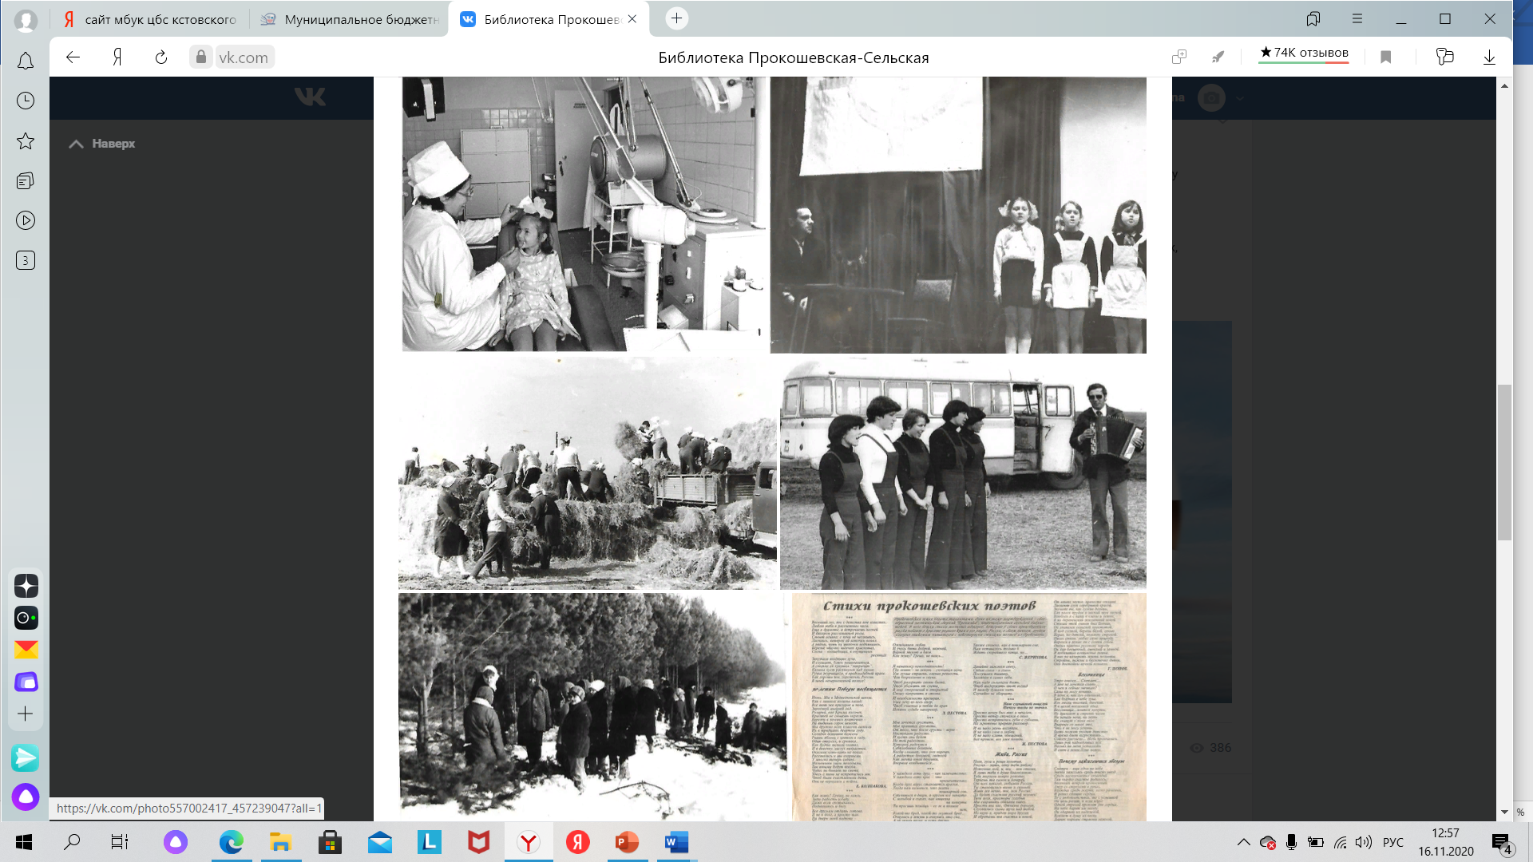
Виртуальная экспозиция «Музей деревни Прокошево»

Slide 13
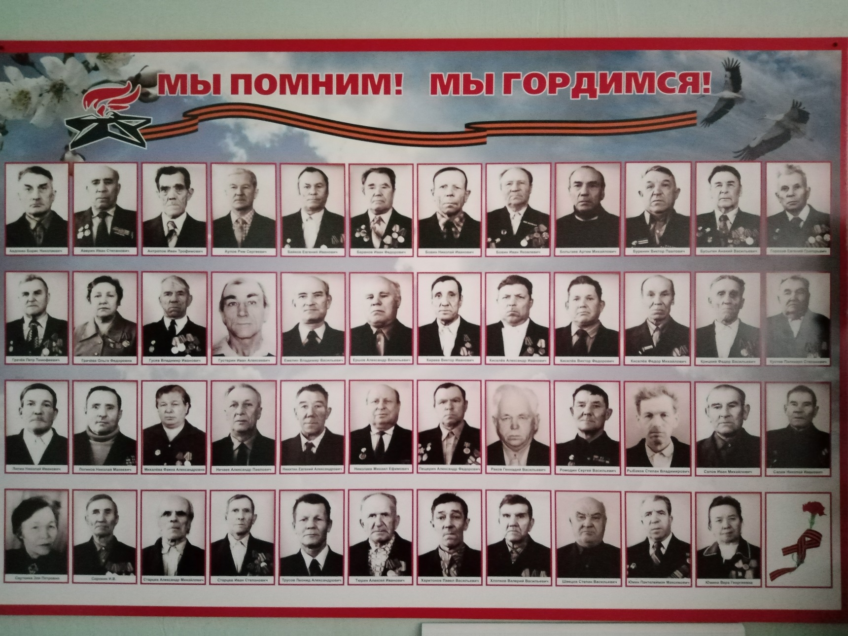
Фотостенд в запрудновской сельской библиотеке-филиале № 14

Slide 14
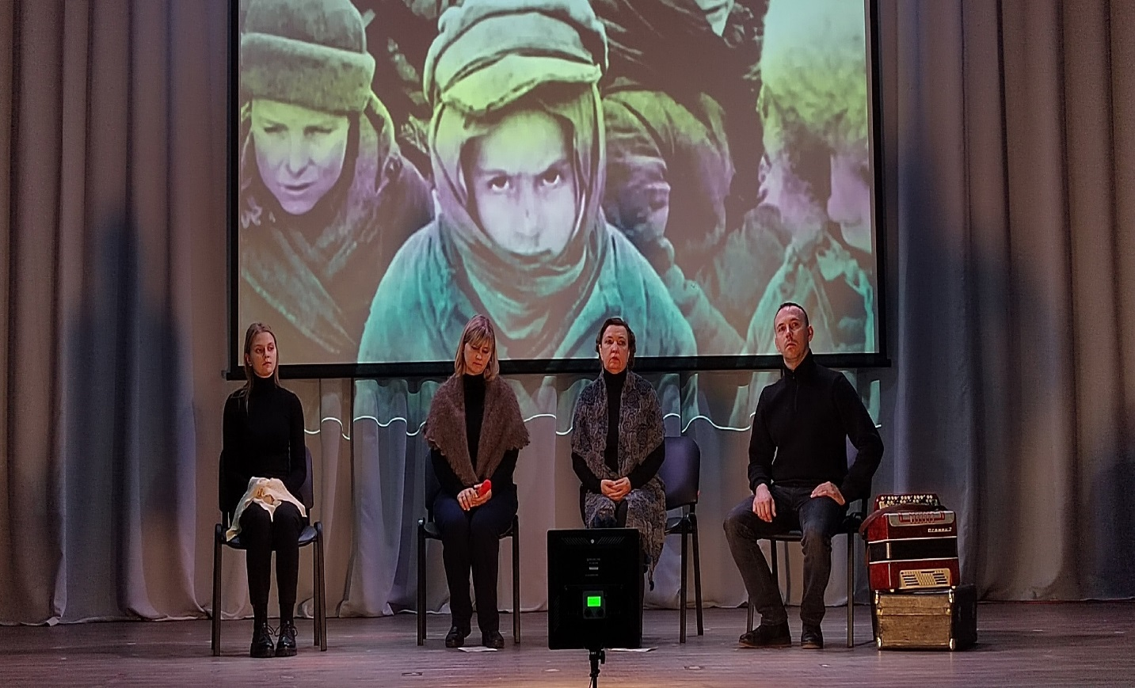
Литературно-музыкальная композиция «Рубеж»

Slide 15
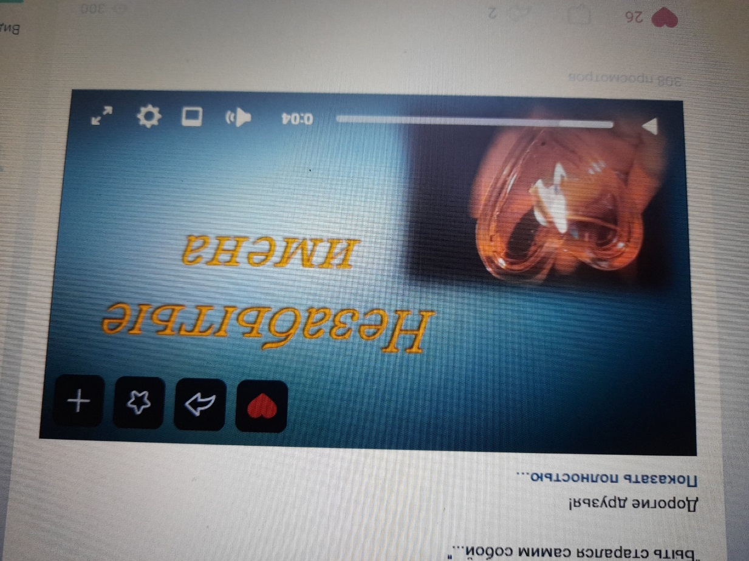
отделом обслуживания ЦБ им. А.С.Пушкина реализован уникальный онлайн-проект «Незабытые имена» по творчеству писателей-нижегородцев.

Slide 16
Музейная экспозиция «волжское кино». Экскурсия «Кстовское притяжение»

Slide 17
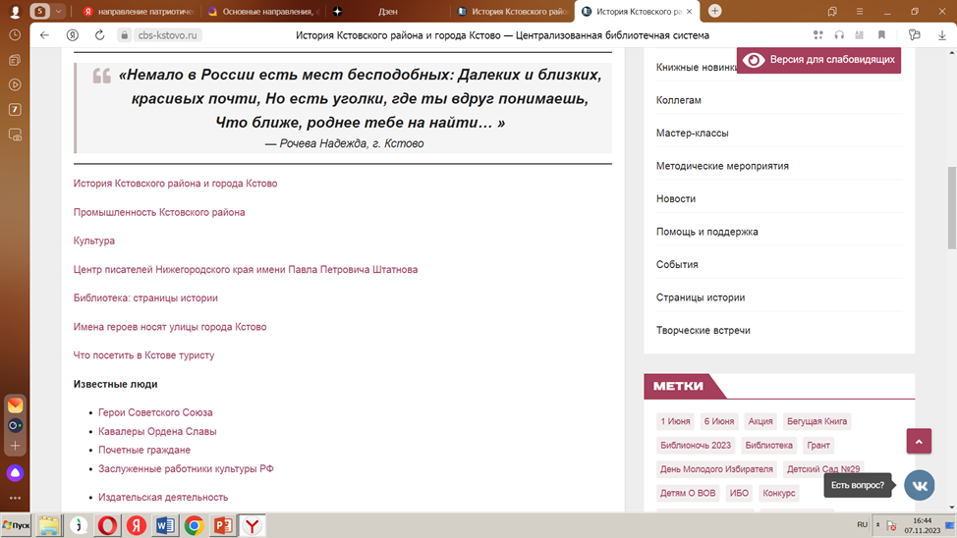
На сайте МБУК «ЦБС» в разделе «Краеведение» опубликованы тематические подразделы, которые помогут вам при подготовке историко-краеведческих мероприятий: Имена героев носят улицы города Кстово https://cbs-kstovo.ru/imena-geroev-nosyat-ulicy-goroda-kstov/ Что посетить в Кстове туристу? https://cbs-kstovo.ru/chto-posetit-v-kstovo-turistu/ и др.

Slide 18
Героико-патриотическое направление ориентировано на формирование у молодёжи высокого патриотического сознания, идей служения Отечеству, способности к его вооружённой защите, на популяризацию героических профессий.

Slide 19
В настоящее время в нашей области существует единственное в стране учреждение «Нижегородский кадетский корпус Приволжского федерального округа имени генерала армии Маргелова В. Ф.» с проживанием, общеобразовательным и дополнительным образованием кадетов
На сайте учреждения вы найдёте все необходимые материалы http://kadet-mvf-nn.ru/

Slide 20
Библиотеки Кстовского округа активно разрабатывают профориентационные маршруты для своих читателей, популяризируя так называемые «героические профессии». В помощь самоопределению школьников Запрудновская библиотека организовала круглый стол «Профессии, нужные селу» с участием ведущих специалистов разных сфер деятельности, в том числе участкового уполномоченного полиции капитана Захарова Сергея Александровича.

Slide 21
Гражданско-патриотическое воспитание формирует правовую культуру и законопослушность, навыки оценки политических и правовых событий и процессов в обществе и государстве, гражданской позиции, постоянную готовность к выполнению конституционного долга

Slide 22
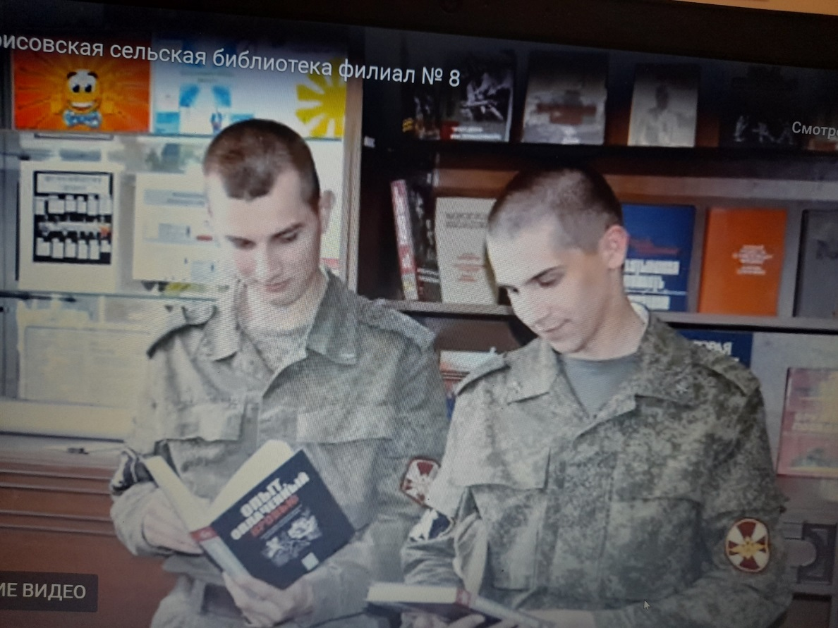
Ближнеборисовская сельская библиотека-филиал № 8 тесно сотрудничала с войсковой частью № 3797. Для военнослужащих разных национальностей проводились тематические мероприятия по популяризации государственных праздников, символики России, военной истории страны

Slide 23
«К патриотизму нельзя только призывать, его нужно заботливо воспитывать» Д.С. Лихачёв

